Slide 1
Atomová struktura látek
Struktura atomů

Slide 2
Atomová struktura látek
Znalost meziatomových vazeb umožňuje vysvětlit, resp. předvídat vlastnosti materiálů známých, resp. vyvíjených. Podstata těchto vazeb spočívá ve vlastnostech samotných atomů – základních stavebních kamenů všech látek. Proto uvedeme nejdříve stručný přehled teorií složení atomů.
Fyzikální a mechanické vlastnosti materiálů:
Pevnost, tvrdost, houževnatost, tepelná a el. vodivost apod.

Slide 3
Struktura atomů
Již v dávných dobách lidé tušili, že hmota má i při svém spojitém vzhledu určitou strukturu, že je tedy složena z velmi malých, našimi smysly nepostižitelných částic.
První, kdo jasně formuloval tento názor, byl řecký filosof Démokritos (460-371př.n.l.), od něhož pochází i název těchto malých částic – atomy (atomos = nedělitelný).

Slide 4
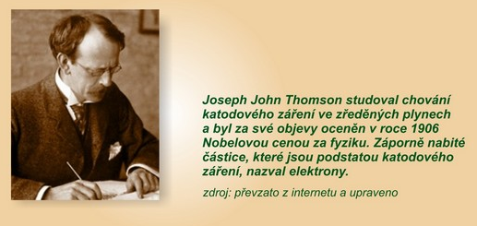
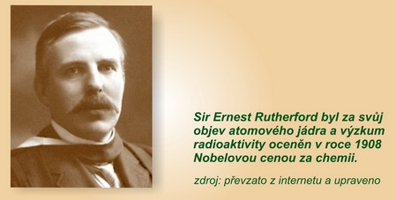
Struktura atomů

Slide 5
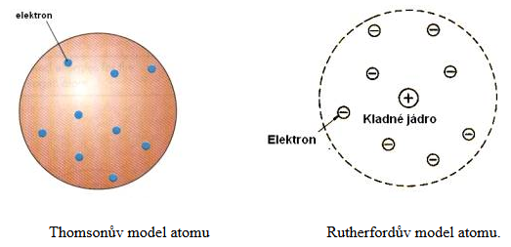
Struktura atomů
První modely atomů:
Po objevu elektronu a zjištění, že všechny atomy obsahují elektrony, - tzv. „pudinkový model“ atomu.

Slide 6
Struktura atomů
V roce 1911 prezentoval E. Rutherford svůj pohled na stavbu atomu známý jako planetární model atomu. Elektrony přirovnával k planetám a atomové jádro ke slunci, kolem kterého planety obíhají stejně, jako elektrony kolem jádra. Předpokládal, že elektrony se pohybují po kružnicích a poloměr těchto kružnic je určen vyrovnáním odstředivé sily pohybujícího se elektronu a dostředivé sily vyvolané elektrickým přitahováním jádra a elektronu.

Slide 7
Struktura atomů
Tato teorie měla vážnou trhlinu. Podle zákonů klasické fyziky by musel být pohyb elektronů doprovázen vyzařováním elektromagnetického vlnění, jinými slovy vyzařováním energie. Tím by se energie elektronu snižovala a musel by se zákonitě snižovat i poloměr kružnice, po které by se měl elektron pohybovat. V konečném důsledku by musel elektron dopadnout na jádro.

Slide 8
Struktura atomů
Nedostatek Rutherfordova pojetí planetárního modelu atomu vyřešil v roce 1913 Niels Bohr doplněním předpokladu, že se elektrony mohou po stacionární dráze pohybovat (tedy po kružnici s konstantním poloměrem) s konstantní energií bez vyzařování elektromagnetického vlnění. Pro svoji teorii využil i poznatků M. Plancka formulovaných v kvantové teorii z roku 1900.

Slide 9
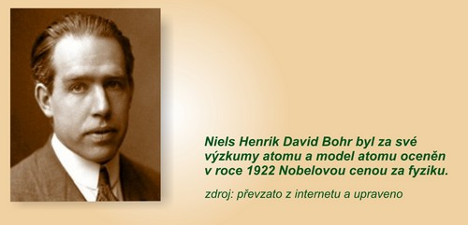
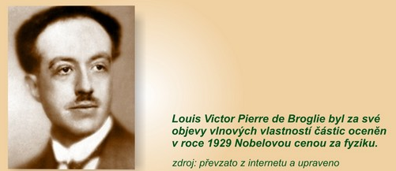
Struktura atomů

Slide 10
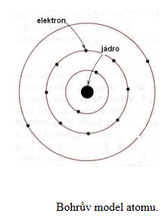
Struktura atomů
Bohrův model atomu je posledním modelem, který si lze představit na základě klasické fyziky. Brzy po jeho vzniku bylo proti němu vzneseno několik vážných námitek, byl nahrazen modelem z kvantové mechaniky.

Slide 11
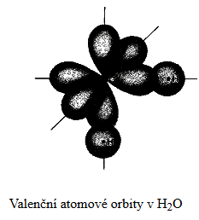
Struktura atomů
model atomu, využívající představ kvantové mechaniky (bohužel názorná představa tohoto modelu je již téměř nemožná). Podle tohoto modelu má elektron jak vlnový, tak i částicový charakter a jeho poloha v okolí jádra je dána pravděpodobnostní funkcí.

Slide 12
Struktura atomů
Chování mikročástic se nedá popsat klasickou newtonovskou mechanikou, ale musí být použity principy kvantové mechaniky. Kvantově mechanický model atomu je především model matematický. Kvantová mechanika popisuje stavy částic pomocí vlnové funkce, která je funkcí prostorových souřadnic a času. Aby byla řešitelná, je nutné určité zjednodušení. Pro popis chemických dějů lze vyjít z předpokladu, že energie systému není závislá na čase, tedy že se jedná o ustálený (stacionární) stav. Vlnová funkce se pak stává funkcí pouze prostorových souřadnic a je řešitelná pomocí stacionární Schrödingerovy rovnice.

Slide 13
Závěr
Literatura:
[1] Pokluda, J., Kroupa, F., Obdržálek, L.: Mechanické vlastnosti a struktura pevných látek. PC-DIR spol. s r.o., Brno, 1994, 385s.
[2] Vondráček, F. Materiály a technologie I a II, 1985, 243+244s.
[3] Ptáček a kol. Nauka o materiálu I a II. CERM, 2003, 520+396 s.
[4] internet http://www.ped.muni.cz/wphy/fyzvla/
internet http://galenus.cz/clanky/biochemie/biochemie-chemie-struktura-atomu

